Slide 1
Молодежная политика - молодые ученые. Взгляд профсоюза
Н.Г. Тюрнина
XXX Всероссийская (Поволжская) ассамблея Профсоюза работников РАН
г. Нижний Новгород
23-25 сентября 2025 г.

Slide 2
Дисбалансы от рассинхронизации научной, инновационной и молодёжной политик
перекос в поддержке «университетской» науки по сравнению с академической;
стимулирование притока молодежи, но не удержание средней возрастной категории 39+ (иждивенческая позиция, маленькие «научные» императоры)
требование увеличения доли внебюджетного финансирования, но отсутствие такой льготы, как 0 ставка налога на прибыль для государственных научных организаций, по аналогии с образовательными и медицинскими организациями;
призыв к увеличению грантового финансирования, но сокращение кол-ва научных фондов. В результате конкурс в РНФ по наиболее популярным грантовым конкурсам 1:8 и 1:10;
Приоритетная ставка на финансирование установок класса мегасаенс и инфраструктуры крупных организаций, но ограниченность доступа к современной научной инфраструктуре базового уровня у сотрудников большинства средних и малых организаций
призыв к активному международному сотрудничеству с дружественными странами, но
непрозрачность правовых рамок для длительных стажировок;
поддержка студенческих семей и развитие социальной инфраструктуры в университетах и закрытие или значительное сокращение социальных и культурной инфраструктуры в научных организациях (детские сады, дома культуры, санаторно-курортное обеспечение);
здоровьесбережение и активное долголетие как национальные приоритет, но отсутствие целевого гос.финансирования в научных организациях на мероприятия по охране труда.

Slide 3
Варианты решения проблем
Финансовые и грантовые механизмы
Реформа грантовой системы:
  Повысить коэффициент одобрения грантов до 1:5 (принцип Парето 20/80).
  Ввести "итерационные" конкурсы (аналогично рецензированию статей) с возможностью доработки заявок.
  Отменить возрастные ограничения, заменив их балльной системой (Пример формулы: η = 25/лет - возраст/лет + статьи/штук + ... 3/книги + 5/дети +... Для участия в конкурсе должно быть η > 0).
Кратное увеличение окладов научных работников (на сегодняшний день оклад м.н.с. 27 тыс. руб и МРОТ 27 тыс.руб. с 1 января 2026 года. Сетка окладов должна начинаться с оклада м.н.с. 27 тыс.руб*3).
Налоговые инициативы: Ввести нулевую ставку налога на прибыль для государственных научных организаций (как для ВУЗов и медучреждений); налоговые льготы для бизнеса при передачи оборудования в НИИ; льготная ставка на лизинг научного оборудования .
Доступность инфраструктуры: субсидии для НИИ на оплату услуг ЦКП в других организациях; установить обязательную норму предоставлять доступ к оборудованию на безвозмездной основе; льготная аренда для дистрибьютеров оборудования на территории НИИ при условии открытого доступа к нему;
Что должен сделать Профсоюз РАН
1.
2.
3.
4.
…

Slide 4
Варианты решения проблем
Жилищные программы
Льготная ипотека:
  Пилотный проект "0% ипотека" для бюджетников: субсидирование процентов банкам при сохранении выплат основного долга из зарплаты.
Расширение поддержки:
  Увеличить количество участников программы ГЖС и разрешить суммирование с региональными субсидиями.
  Стимулировать регионы к разработке местных жилищных программ (опыт Челябинской области).
  Увеличение фонда служебного жилья и повышение его доступности.
  Учитывать потребность в служебном жилье сотрудников научных организаций при реализации кампусной политики в регионе.
Что должен сделать Профсоюз РАН
1.
2.
3.
4.
…

Slide 5
Варианты решения проблем
Карьера и международное сотрудничество
Стажировки:
  Программы обмена с высокотехнологичными компаниями и вузами для молодых учёных.
Правовые гарантии:
  Механизм сохранения места при долгосрочных зарубежных проектах (аналог программы "Глобальное образование").
Социальная поддержка
Для семей с детьми:
  Льготные места в детсадах и яслях.
  Программы по поддержке родительства (например, аналог московской "Стану мамой").
Поддержка социальных научных инициатив:
  Развитие волонтёрства и поддержка социальных проектов молодых учёных, в том числе, для сохранения связи поколений в научной среде и поддержке одиноких или нуждающихся в помощи сотрудников научных организаций.
Что должен сделать Профсоюз РАН
1.
2.
3.
4.
…

Slide 6
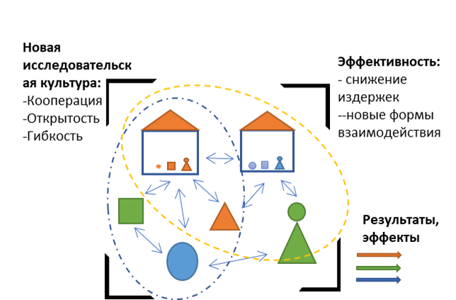
Молодёжная политика в контексте науки:
≠ дополнительные радости за молодость
= построение новой системы отношений в организации в системе науки
Цель: воспитание и формирование культуры, в которой молодые учёные
НЕ пользователи и потребители симуляционных мероприятий
А активные участники системы науки, меняющие и формирующие научную политику
ПОКАЗАТЬ
научно-технологический ландшафт
спектр возможностей и их приложений
НАУЧИТЬСЯ
видеть выше уровня себя в лаборатории или организации

